Slide 1
DML (SELECT)

Slide 2
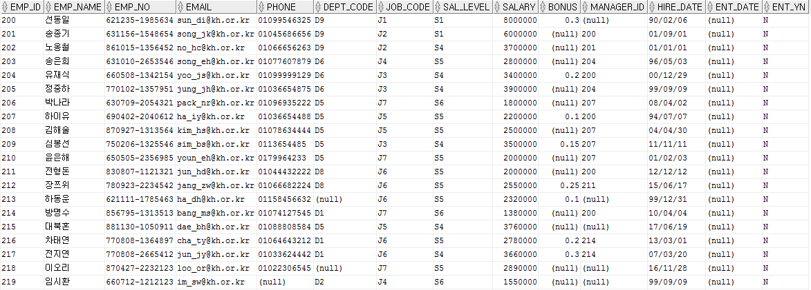
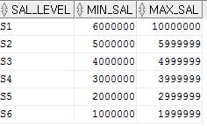
▶ 주요 용어
③
②
④
⑤
⑥
①
① 행(Row) | ② 컬럼(Column) | ③ 기본키(Primary Key)
④ 외래키(Foreign Key) | ⑤ Null(값이 없음) | ⑥ 컬럼값

Slide 3
▶ SQL(Structured Query Language)
관계형 데이터베이스에서 데이터를 조회하거나 조작하기 위해 사용하는 표준 검색 언어
원하는 데이터를 찾는 방법이나 절차를 기술하는 것이 아닌 조건을 기술하여 작성
분류 | 용도 | 명령어
DQL (Data Query Language) | 데이터 검색 | SELECT (SELECT는 DML로도 분류됨)
DML (Data Manipulation Language) | 데이터 조작 | INSERT, UPDATE, DELETE
DDL (Data Definition Language) | 데이터 정의 | CREATE, DROP, ALTER
DCL (Data Control Language) | 데이터 제어 | GRANT, REVOKE
TCL (Transaction Control Language) | 트랜젝션 제어 | COMMIT, ROLLBACK
Notes:
DQL (질의어)
- SELECT : 테이블에 저장된 데이터를 조회하는 데 사용되는 가장 기본적인 문법이고 가장 많이 사용됨
DML (데이터 조작어)
데이터를 삽입, 변경 삭제 즉 조작하는 역할을 하는 명령어 INSERT, UPDATE, DELETE - INSERT : 새로운 데이터를 삽입함 - UPDATE : 기존의 데이터를 변경함 - DELETE : 기존의 데이터를 삭제함
DDL (데이터정의어)
데이터베이스 객체들을 생성, 변경, 제거시 사용 CREATE, ALTER, DROP, RENAME, TRUNCATE - CREATE : 새로운 테이블을 생성함 - ALTER : 기존의 테이블을 변경함 (컬럼을 추가하거나 변경) - RENAME : 테이블의 이름을 변경함 - TRUNCATE : 테이블을 잘라냄(테이블 내의 저장된 내용 삭제) - DROP : 기존의 테이블을 삭제함 (테이블의 구조 자체를 제거)
TCL (트랜잭션 제어언어)
데이터의 일관성을 유지하면서 안정적으로 데이터를 복구시키기 위해서 사용
Transaction은 여러개의 DML(데이터조작어) 명령문들을 하나의 작업단위로 묶어놓은 집합이다.
실수 없이 완벽하게 입력한 명령어만 영구 저장하기 위해 TCL을 사용한다.
- COMMIT : 변경된 내용을 영구 저장
- ROLLBACK : 변경되기 이전 상태로 되돌림
- SAVAPOINT : 특정 위치까지를 영구 저장 혹은 이전 상태로 돌리기 위해 저장점을 만듬

Slide 4
▶ 주요 데이터 타입
데이터 타입 | 하위 데이터 타입 | 설명
NUMBER |  | 숫자
CHARACTER | CHAR | 고정길이 문자(최대 2000바이트)
 | VARCHAR2 | 가변길이 문자(최대 4000바이트)
DATE |  | 날짜
LOB | CLOB | 가변길이 문자(최대 4기가 바이트)
 | BLOB | Binary Data
Notes:
VARCHAR는 ORACLE에서 쓰지 말라고 하고 있음
나중에 자기네가 다른 곳에 쓴다고 했다고 함
LONG도 사용하지 않기를 권고 중, 대신 CLOB이나 BLOB 사용

Slide 5
▶ NUMBER
NUMBER[ ( P [ , S ] ) ]
* P : 표현할 수 있는 전체 숫자 자리 수 (1 ~ 38)
* S : 소수점 이하 자리 수 (-84 ~ 127)
실제 값 | 데이터 타입 | 저장 되는 값 | 설명
12345.678 | NUMBER | 12345.678
 | NUMBER(7) | 12346 | 7자리이지만 정수는 5자리이므로 5개만 표현, 첫 번째 소수로 인해 반올림 되어 저장
 | NUMBER(7, 1) | 12345.7 | 7자리이지만 정수 5자리와 소수 1자리만 표현, 두 번째 소수로 인해 반올림 되어 저장
 | NUMBER(7, 3) | (오류) | 7자리, 소수점 이하 3자리로 정수는 총 4자리인데 실제 값의 정수는 5자리이므로 오류
 | NUMBER(5, -2) | 12300 | s가 -2여서 소수점 왼쪽 두 번째 자리 4가 반올림되어 저장
0.1234 | NUMBER(4, 5) | (오류) | 유효숫자는 4개가 맞지만 소수점 아래가 5자리인데 4자리이므로 오류
0.01234 | NUMBER(4, 5) | 0.01234
0.0001234 | NUMBER(3, 7) | (오류) | 소수점 이하 일곱 째 자리까지 유효숫자는 4개인데 p가 3이므로 오류
0.00001234 | NUMBER(3, 7) | 0.0000123 | 소수점 이하 일곱 째 자리까지 유효숫자는 3개이기 때문에 마지막 4 제외

Slide 6
▶ CHARACTER
CHAR
CHAR( SIZE [ ( byte | char ) ]
* SIZE : 포함될 문자(열)의 크기
* 지정한 크기보다 작은 문자(열)가 입력되면 남는 공간은 공백으로 채움
* 데이터는 ‘’를 사용하여 표기하고 대·소문자를 구분함
실제 값 | 데이터 타입 | 저장 되는 값 | 설명
KIMCHI | CHAR(6) | KIMCHI
 | CHAR(9) | KIMCHI*** | 공백 3칸(3byte)
 | CHAR(3) | (오류) | 저장되는 글자는 6글자인데 공간은 3자리이기 때문에 오류
김치 | CHAR(6) | 김치 | 한글은 한 글자 당 3byte이므로 공간에 딱 맞음
 | CHAR(9) | 김치*** | 공백 3byte
 | CHAR(3) | (오류) | 저장되는 글자는 총 6byte인데 공간은 3byte이므로 오류
Notes:
김치에서 CHAR(3)을 오류 안 나게 하는 방법
안에 크기를 숫자만 입력하면 기본적으로 byte로 인식하기 때문에 에러가 나는 것
따라서 3 char 라고 해주면 오류가 나지 않는다
여기서 한글이 3byte인 이유는 현재 오라클이 utf-8로 되어있기 때문에
확인하는 방법
관리자 계정에서
SELECT * FROM sys.props$ where name='NLS_CHARACTERSET';
바꿀 수도 있다
<< couplewith.tistory.com/entry/오라클-Charset-변경-해야-하는-이유와-방법 >>

Slide 7
▶ CHARACTER
VARCHAR2
VARCHAR2( SIZE [ ( byte | char ) ]
* SIZE : 포함될 문자(열)의 크기
* 크기가 0인 값은 NULL로 인식
* 데이터는 ‘’를 사용하여 표기하고 대·소문자를 구분함
실제 값 | 데이터 타입 | 저장 되는 값 | 설명
KIMCHI | VARCHAR(6) | KIMCHI
 | VARCHAR(10) | KIMCHI
 | VARCHAR(3) | (오류) | 저장되는 글자는 6글자인데 공간은 3자리이기 때문에 오류
김치 | VARCHAR(6) | 김치 | 한글은 한 글자 당 3byte이므로 공간에 딱 맞음
 | VARCHAR(10) | 김치
 | VARCHAR(3) | (오류) | 저장되는 글자는 총 6byte인데 공간은 3byte이므로 오류

Slide 8
▶ CHARACTER
VARCHAR2 / NVARCHAR2
N | VAR | CHAR | 2 | (n)
문자
크기
‘N’이 있을 경우
유니코드 문자형
모든 문자 2byte
크기를 글자 수 단위로 받음
‘N’이 없을 경우
한글/한자 : 3byte
영어/숫자/기호 : 1byte
크기를 바이트 수 단위로 받음
‘VAR’가 있을 경우
가변 문자
‘VAR’이 없을 경우
고정 문자
‘2’가 없을 경우
2000byte
‘2’가 있을 경우
4000byte
Notes:
NCHAR/NVARCHAR2의 탄생
CHAR와 VARCHAR2는 다른 나라 문자를 수용하기 힘듦
그 대안으로 나온 것이 NCHAR/NVARCHAR2

Slide 9
▶ DATE
DATE
* 일자(세기/년/월/일) 및 시간(시/분/초) 정보 관리
* 기본적으로 화면에 년/월/일 정보만 표기
* 날짜 연산 및 비교 가능
연산 | 결과 타입 | 설명
날짜 + 숫자 | DATE | 날짜에서 숫자만큼 며칠 후
날짜 - 숫자 | DATE | 날짜에서 숫자만큼 며칠 전
날짜 - 날짜 | NUMBER | 두 날짜의 일수 차
날짜 + 숫자/24 | DATE | 날짜 + 시간

Slide 10
▶ SELECT
데이터를 조회한 결과를 Result Set이라고 하는데 SELECT구문에 의해 조회된 행들의 집합을 의미.
Result Set은 0개 이상의 행이 포함될 수 있고 Result Set은 특정한 기준에 의해 정렬 가능.
한 테이블의 특정 컬럼, 특정 행, 특정 행/컬럼 또는 여러 테이블의 특정 행/컬럼 조회 가능
작성법
SELECT 컬럼 명 [, 컬럼명, …]
FROM 테이블 명
WHERE 조건식;
* SELECT : 조회하고자 하는 컬럼명 기술
여러 컬럼을 조회하는 경우 컬럼은 쉼표로 구분하고, 마지막 컬럼 다음은 쉼표를 사용하지 않음
모든 컬럼 조회 시 컬럼 명 대신 ‘*’ 기호 사용 가능하며 조회 결과는 기술한 컬럼 명 순으로 표시 됨
FROM : 조회 대상 컬럼이 포함된 테이블 명 기술
WHERE : 행을 선택하는 조건 기술
여러 개의 제한 조건을 포함할 수 있으며, 각각의 제한 조건은 논리 연산자로 연결
제한 조건을 만족시키는 행들만 Result Set에 포함

Slide 11
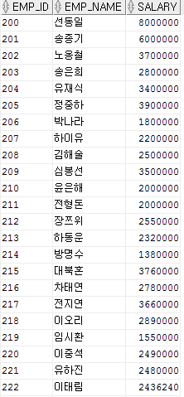
▶ SELECT 예시
기본
직원 전부의 사번과 이름, 월급을 조회하는 구문
SELECT EMP_ID, EMP_NAME, SALARY
FROM EMPLOYEE;

Slide 12
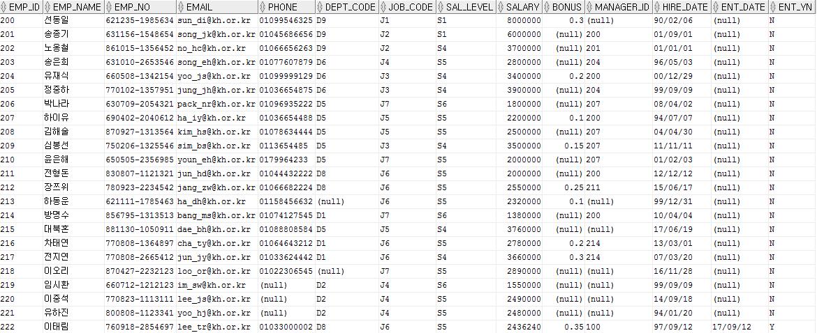
▶ SELECT 예시
기본
직원 전부의 모든 정보를 조회하는 구문
SELECT EMP_ID, EMP_NAME, EMP_NO, EMAIL, PHONE, DEPT_CODE, JOB_CODE, SAL_LEVEL,
SALARY, BONUS, MANAGER_ID, HIRE_DATE, ENT_DATE, ENT_YN
FROM EMPLOYEE;
또는
SELECT * FROM EMPLOYEE;

Slide 13
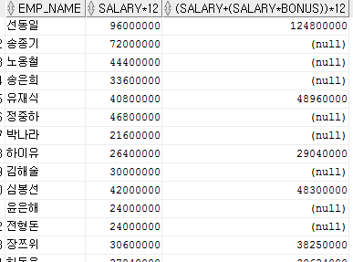
▶ SELECT 예시
컬럼 값 산술 연산
컬럼 값에 대해 산술 연산한 결과 조회 가능
SELECT EMP_NAME, SALARY * 12, (SALARY + (SALARY*BONUS)) * 12
FROM EMPLOYEE;

Slide 14
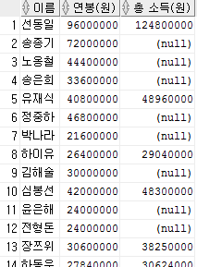
▶ SELECT 예시
컬럼 별칭
‘AS 별칭‘이나 “별칭”, 또는 ‘AS “별칭“’을 기술하여 컬럼 별칭을 지을 수 있음
SELECT EMP_NAME AS 이름,
SALARY*12 “연봉(원)”,
(SALARY + (SALARY*BONUS))*12 AS “총 소득(원)“
FROM EMPLOYEE;
* 숫자 혹은 특수문자가 포함되는 경우에 “ “ 사용
* AS 생략 가능(공백으로 구분)
Notes:
as : ~ 으로

Slide 15
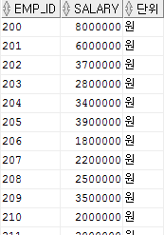
▶ SELECT 예시
리터럴
임의로 지정한 문자열을 SELECT절에 사용하면 테이블에 존재하는 데이터처럼 활용 가능
SELECT EMP_ID,
SALARY,
‘원’ AS 단위
FROM EMPLOYEE;
* 문자나 날짜 리터럴은 ‘ ‘ 기호 사용
* 리터럴은 Result Set의 모든 행에 반복 표시 됨

Slide 16


▶ SELECT 예시
DISTINCT
컬럼에 포함된 데이터 중 중복 값을 제외하고 한 번씩만 표시하고자 할 때 사용
SELECT DISTINCT JOB_CODE
FROM EMPLOYEE;
* SELECT절에 1회만 기술 가능

Slide 17


▶ SELECT 예시
WHERE절
검색할 컬럼의 조건을 설정하여 행 결정
- 부서코드가 ‘D9’인 직원의 이름, 부서코드 조회
SELECT EMP_NAME, DEPT_CODE
FROM EMPLOYEE
WHERE DEPT_CODE = ‘D9’;
- 급여가 4000000보다 많은 직원 이름과 급여 조회
SELECT EMP_NAME, SALARY
FROM EMPLOYEE
WHERE SALARY > 4000000;

Slide 18

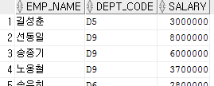
▶ SELECT 예시
WHERE절
여러 개 조건 작성 시 AND/OR 사용
- 부서코드가 ‘D6’이고 급여를 2000000보다 많이 받는 직원의 이름, 부서코드, 급여 조회
SELECT EMP_NAME, DEPT_CODE, SALARY
FROM EMPLOYEE
WHERE DEPT_CODE = ‘D6’
AND SALARY > 2000000;
- 부서코드가 ‘D6’이거나 급여를 2000000보다 많이 받는 직원의 이름, 부서코드, 급여 조회
SELECT EMP_NAME, DEPT_CODE, SALARY
FROM EMPLOYEE
WHERE DEPT_CODE = ‘D6’
OR SALARY > 2000000;

Slide 19
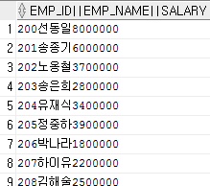
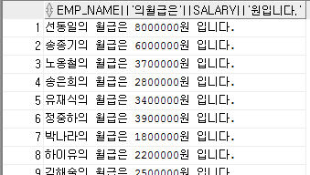
▶ 연결 연산자
‘||’를 사용하여 여러 컬럼을 하나의 컬럼인 것처럼 연결하거나 컬럼과 리터럴을 연결함
컬럼과 컬럼을 연결한 경우
SELECT EMP_ID || EMP_NAME || SALARY
FROM EMPLOYEE;
컬럼과 리터럴을 연결한 경우
SELECT EMP_NAME || ‘의 월급은 ‘ || SALARY || ‘원 입니다.’
FROM EMPLOYEE;

Slide 20
▶ 논리 연산자
여러 개의 제한 조건 결과를 하나의 논리 결과로 만들어줌
연산자 | 설명
AND | 여러 조건이 동시에 TRUE일 경우에만 TRUE값 반환
OR | 여러 조건들 중에 어느 하나의 조건만 TRUE이면 TRUE값 반환
NOT | 조건에 대한 반대 값으로 반환(NULL 제외)
[AND 연산 결과]
[OR 연산 결과]
 | TRUE | FALSE | NULL
TRUE | TRUE | FALSE | NULL
FALSE | FALSE | FALSE | FALSE
NULL | NULL | FALSE | NULL
 | TRUE | FALSE | NULL
TRUE | TRUE | TRUE | TRUE
FALSE | TRUE | FALSE | NULL
NULL | TRUE | NULL | NULL

Slide 21
▶ 비교 연산자
표현식 사이의 관계를 비교하기 위해 사용하고 비교 결과는 논리 결과(TRUE/FALSE/NULL) 중 하나가 됨
단 비교하는 두 컬럼 값/표현식은 서로 동일한 데이터 타입이어야 함
연산자 | 설명
= | 같다
> , < | 크다 / 작다
>= , =< | 크거나 같다 / 작거나 같다
<> , != , ^= | 같지 않다
BETWEEN AND | 특정 범위에 포함되는지 비교
LIKE / NOT LIKE | 문자 패턴 비교
IS NULL / IS NOT NULL | NULL 여부 비교
IN / NOT IN | 비교 값 목록에 포함/미포함 되는지 여부 비교
[주요 비교 연산자]

Slide 22
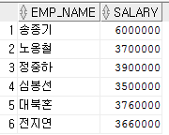
▶ 비교 연산자
BETWEEN AND
비교하려는 값이 지정한 범위에 포함되면 TRUE를 리턴하는 연산자로
상한 값과 하한 값의 경계도 포함됨
- 급여를 3500000보다 많이 받고 6000000보다 적게 받는 직원 이름과 급여 조회
SELECT EMP_NAME, SALARY
FROM EMPLOYEE
WHERE SALARY >= 3500000 AND SALARY <= 6000000;
또는
SELECT EMP_NAME, SALARY
FROM EMPLOYEE
WHERE SALARY BETWEEN 3500000 AND 6000000;

Slide 23


▶ 비교 연산자
LIKE
비교하려는 값이 지정한 특정 패턴을 만족하면 TRUE를 리턴하는 연산자로
‘%’와 ‘_’를 와일드카드로 사용
- ‘전‘씨 성을 가진 직원 이름과 급여 조회
SELECT EMP_NAME, SALARY
FROM EMPLOYEE
WHERE EMP_NAME LIKE ‘전%’;
- 핸드폰의 앞 네 자리 중 첫 번호가 7인 직원 이름과 전화번호 조회
SELECT EMP_NAME, PHONE
FROM EMPLOYEE
WHERE PHONE LIKE ‘_ _ _7%’;

Slide 24
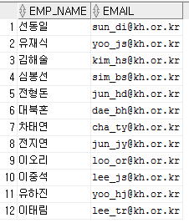
▶ 비교 연산자
LIKE
와일드 카드 문자와 패턴의 특수문자가 동일한 경우 어떤 것을 패턴으로 결정하는지
구분하지 못하기 때문에 데이터로 처리할 와일드 카드 문자 패턴 기호 앞에
임의의 특수문자를 사용하고 ESCAPE OPTION으로 등록하여 처리
- EMAIL ID 중 ‘_’의 앞이 3자리인 직원 이름, 이메일 조회
SELECT EMP_NAME, EMAIL
FROM EMPLOYEE
WHERE EMAIL LIKE ‘_ _ _#_%’ ESCAPE ‘#’;

Slide 25
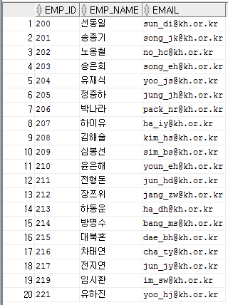
▶ 비교 연산자
NOT LIKE
- ‘이’씨 성이 아닌 직원 사번, 이름, 이메일 조회
SELECT EMP_ID, EMP_NAME, EMAIL
FROM EMPLOYEE
WHERE EMP_NAME NOT LIKE ‘이%’;
또는
SELECT EMP_ID, EMP_NAME, EMAIL
FROM EMPLOYEE
WHERE NOT EMP_NAME LIKE ‘이%’;

Slide 26


▶ 비교 연산자
IS NULL과 IS NOT NULL
NULL 여부를 비교하는 연산자
- 관리자도 없고 부서 배치도 받지 않은 직원 조회
SELECT EMP_NAME, MANAGER_ID, DEPT_CODE
FROM EMPLOYEE
WHERE MANAGER_ID IS NULL AND DEPT_CODE IS NULL;
- 부서 배치를 받지 않았지만 보너스를 지급받는 직원 조회
SELECT EMP_NAME, BONUS, DEPT_CODE
FROM EMPLOYEE
WHERE DEPT_CODE IS NULL AND BONUS IS NOT NULL;

Slide 27
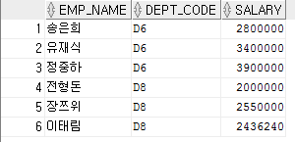
▶ 비교 연산자
IN
비교하려는 값 목록에 일치하는 값이 있으면 TRUE를 반환하는 연산자
- D6 부서와 D8 부서원들의 이름, 부서코드, 급여 조회
SELECT EMP_NAME, DEPT_CODE, SALARY
FROM EMPLOYEE
WHERE DEPT_CODE IN (‘D6’, ‘D8’);
또는
SELECT EMP_NAME, DEPT_CODE, SALARY
FROM EMPLOYEE
WHERE DEPT_CODE = ‘D6’ OR DEPT_CODE = ‘D8’;

Slide 28
▶ 연산자 우선순위
우선순위 | 연산자
1 | 산술 연산자
2 | 연결 연산자
3 | 비교 연산자
4 | IS NULL / IS NOT NULL , LIKE , IN / NOT IN
5 | BETWEEN AND / NOT BETWEEN AND
6 | 논리 연산자 – NOT
7 | 논리 연산자 – AND
8 | 논리연산자 – OR
Notes:
여러 연산자를 사용하는 경우 우선 순위를 고려하여 사용

Slide 29
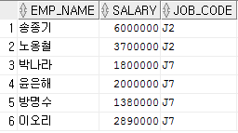

▶ 연산자 우선순위
- ‘J2’ 또는 ‘J7’ 직급 코드 중 급여를 2000000보다 많이 받는 직원의 이름, 급여, 직급코드 조회
SELECT EMP_NAME, SALARY, JOB_CODE
FROM EMPLOYEE
WHERE JOB_CODE = ‘J7’
OR JOB_CODE = ‘J2’
AND SALARY > 2000000;
* 연산자 우선 순위에 의해서 AND가 먼저 실행됨
J2직급의 급여 2000000 이상 받는 직원이거나 J7직급인 직원이라는 의미
SELECT EMP_NAME, SALARY, JOB_CODE
FROM EMPLOYEE
WHERE (JOB_CODE = ‘J7’
OR JOB_CODE = ‘J2’)
AND SALARY > 2000000;
* 우선순위를 고려하여 OR가 먼저 처리 되도록 ( )를 이용해 우선 순위 변경
J7 직급이거나 J2직급인 직원들 중 급여 2000000 이상 받는 직원이라는 의미
Notes:
처음 위의 코드를 보면, 원래 IN을 썼을 때 우선순위에 상관 없이 진짜 문제에 원하는 답이 나오는데
여기선 OR와 AND의 우선 순위를 보여주기 위해서 저렇게 한 것 같음

